Slide 1
Společenství praxe učitelů 1. stupně ZŠ
Simona Šedá
projekt Podpora práce učitelů

Slide 2
Celá prezentace je dostupná pod licencí CC BY-SA 4.0 Mezinárodní.

Slide 3
Podpora budování kapacit pro rozvoj základních pre/gramotností v předškolním a základním vzdělávání - Podpora práce učitelů (PPUČ) je financován Evropskou unií.

Slide 4
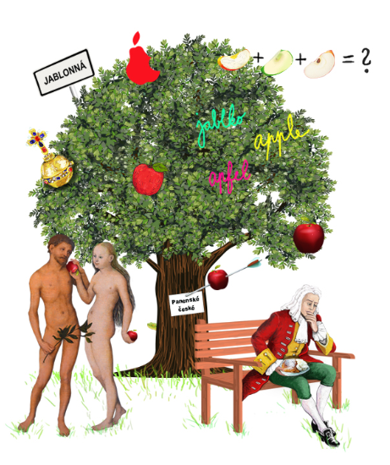
Podpora práce učitelů
Podpora budování kapacit pro rozvoj základních pre/gramotností v předškolním a základním vzdělávání

Slide 5
Odkaz na brainstorming: https://jamboard.google.com/d/19umOaGC0h_TEeVpkG5QDkr986m_3fa1bbKfsjOruVdM/viewer?f=0

Slide 6
Čeho se bojí drak?

Slide 7
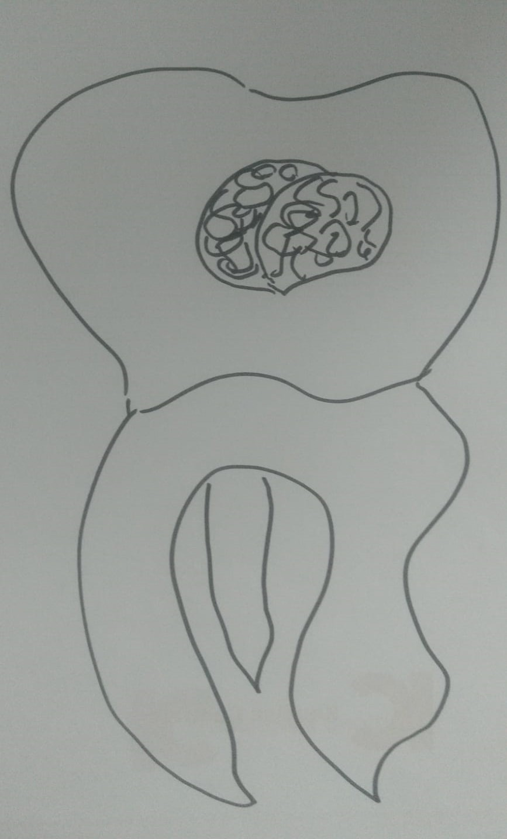
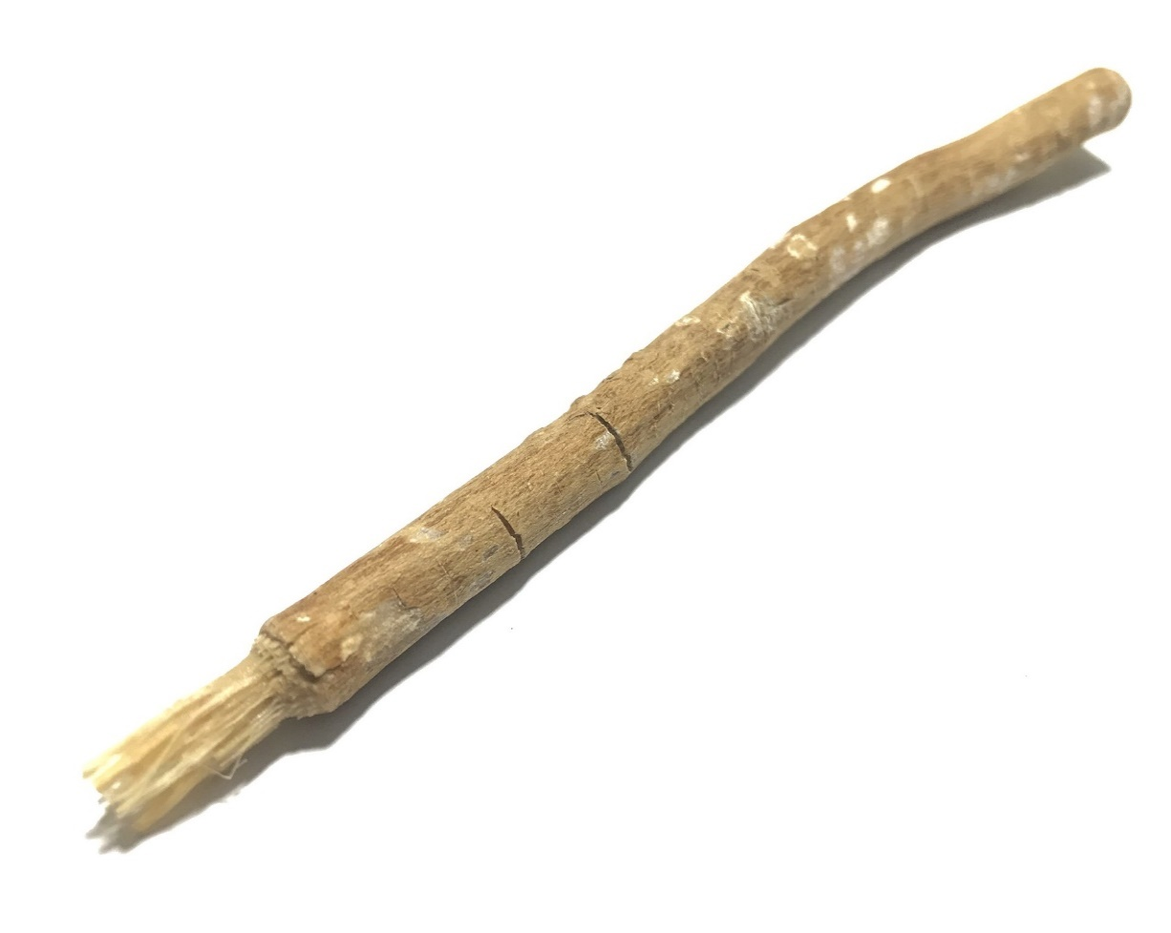
Nápovědy
Tenký provázek, který se používá na jednom konci lidského těla k něčemu, k čemu provázek obvykle neslouží.
Notes:
Zubní niť – rozřízne dort, pověsíte na ni prádlo, nahradí tkaničku, navléknete na ní perly bez jehly, opravíte upadlou nožičku brýlí na chalupě
zubní kartáček – větvička s rozžvýkaným koncem, první kartáček z kostí a zvířecích štětin vyroben v Číně
Zub moudrosti – podle čínské medicíny dotvářejí právě tyto zuby naše vlastní já

Slide 8
Rozuzlení
Drakova zubařská Šel jsem kdysi v září Preventivně k zubaři Dle soudu toho dentisty Chrup byl značně nečistý Strašný to úkaz Chrup byl samý kaz | Kázal každý čistit zub V každičké z mých sedmi hub Však drhnout denně sedm chrupů Na kartáčky jen chalupu Extra bych musel mít Kde však na to vzít (Radůza)

Slide 9
Učební aktivita Zuby na draka pro vzdělávací obor Člověk a jeho svět
Notes:
Člověk a jeho zdraví, 2. období, ČJS-5-5-06 uplatňuje základní dovednosti a návyky související s podporou zdraví a jeho preventivní ochranou

Slide 10
1. Důvěřujme dětem, spoustu toho zvládnou samy ☺ třeba odhalit téma hodiny
zubní kartáček modelování (nemůžeš mluvit, jen modelovat) | zubní vrtačka zvuky (nemůžeš mluvit, pouze vydávat jiné zvuky) | zubař pantomima (nemůžeš mluvit, jen tělem předvádět) | zubní nit slovní popis (můžeš mluvit, při popisu ale nesmíš použít slova „zubní“, „nit“ ani žádné slovo příbuzné) | zub moudrosti kreslení (nesmíš mluvit, pouze kreslit)
Notes:
Skupiny po pěti, dodržování pravidel, kreativní myšlení, reflexe

Slide 11
2. Využívejme vlastní autentické zkušenosti dětí třeba s vyhledáváním informací na internetu
Dva nejčastější problémy
špatně zvolený výraz
nepravdivé informace
a jak jim předejít
Notes:
Pozitivní a negativní zkušenosti s vyhledáváním, ověřování pravdivosti, formulace doporučení pro další práci

Slide 12
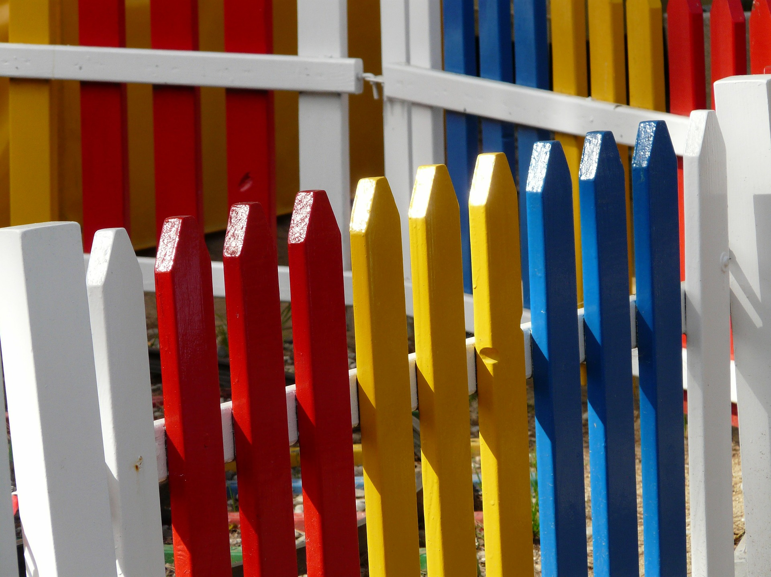
3. Mysleme na bezpečný prostor pro učení dětí třeba přehledem odkazů na webové stránky

Slide 13
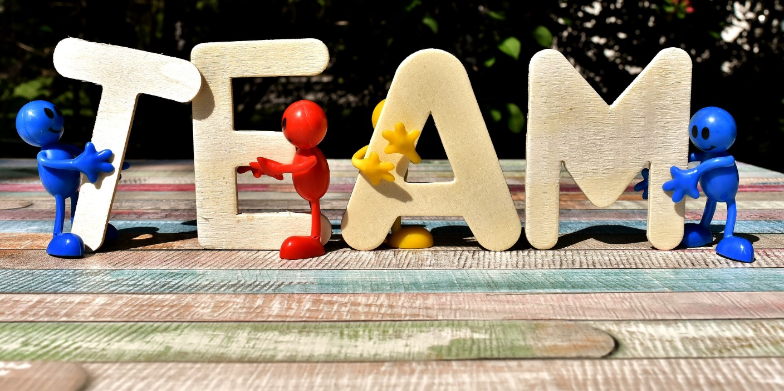
4. Nechme děti vzpomenout si, hledat a ověřovat a buďme jim nablízku (jen „pro případ“)

Slide 14
5. Pamatujme na reflexi pomáhá žákům vytěžit a zpracovat zkušenosti

Slide 15
6. Zvažujme výzvy aby každý žák mohl zažít pocit úspěchu
Názorný plán činností ve formě časové kružnice, časové osy nebo kartiček s názvy jednotlivých činností pro některé žáky(např. na jejich pracovní desce).
Samostatná práce simulující práci vědeckou (např. kreativní vizuální prezentace zásad péče o chrup, komiks o cestě kartáčku na zuby dějinami lidstva).

Slide 16
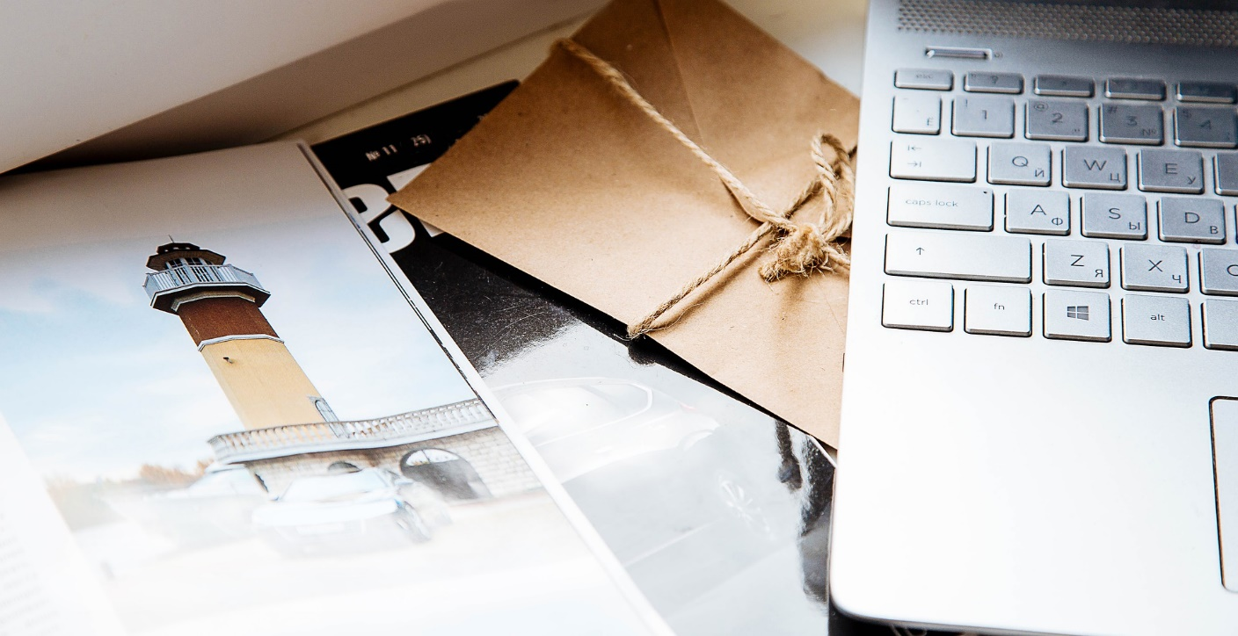
7. Hledejme smysluplný prostor pro rozvoj DG rozvíjíme tak kompetence důležité pro život
Důkazy o učení:
Žák tam, kde je to pro řešení úkolu užitečné, využije doporučené digitální zdroje.
Žák odliší vlastní a cizí digitální obsah a zřetelně ho označí.
Žák ověří pravdivost zjištěných informací prostřednictvím dalších zdrojů.

Slide 17
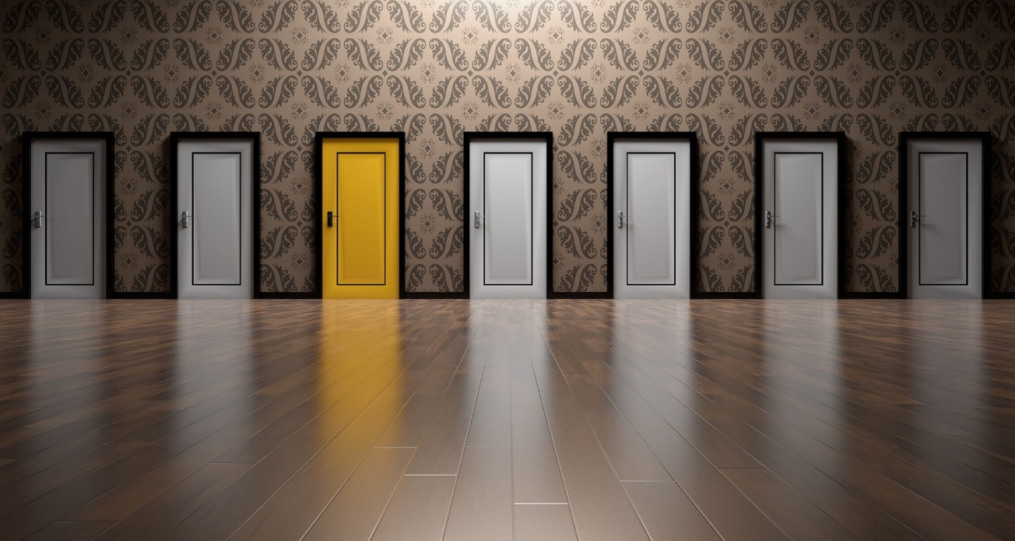
Publikace 49 námětů pro rozvoj čtenářské, digitální a matematické gramotnosti na 1. stupni ZŠ
12 karet pro rozvoj čtenářské gramotnosti
15 karet pro rozvoj digitální gramotnosti
10 karet pro rozvoj matematické gramotnosti
12 karet pro rozvoj vícero gramotností současně
K dispozici v červnu 2021 na webu www.gramotnosti.pro

Slide 18
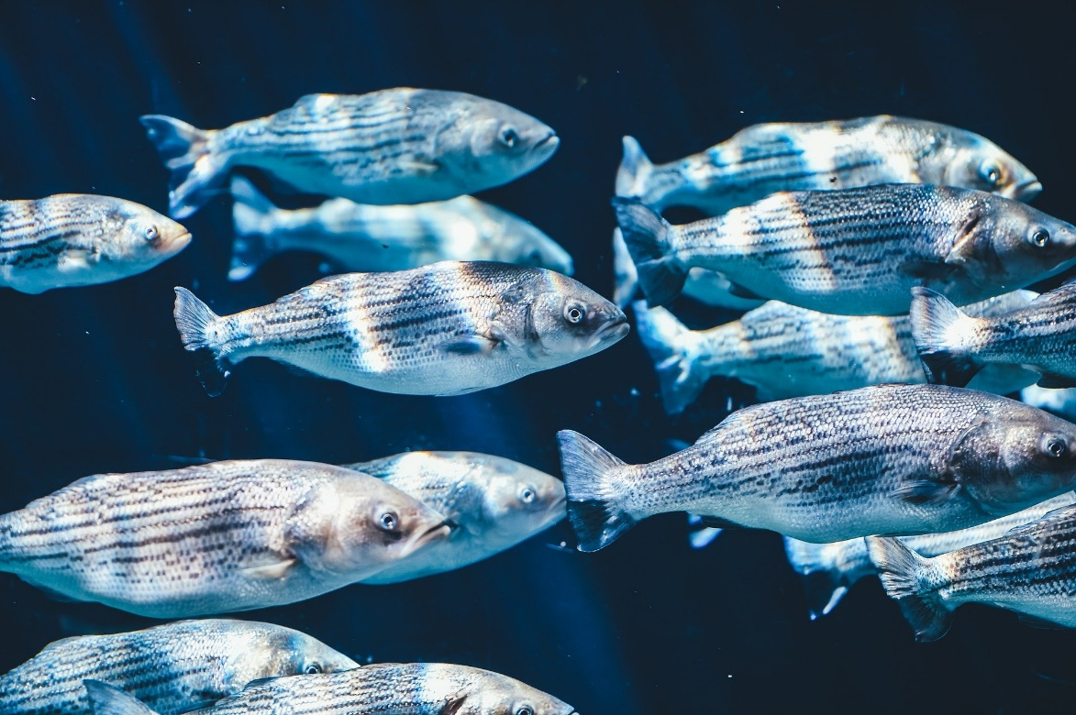
A malý dárek na konec…
Sborník 27 námětů pro rozvoj čtenářské, digitální a matematické gramotnosti na 1. stupni ZŠ
Učební aktivity připravily studentky 5. ročníku učitelství pro 1. stupeň základní školy Pedagogické fakulty Univerzity Karlovy v akademickém roce 2020/202110
K dispozici v červnu 2021 na webu www.gramotnosti.pro

Slide 19
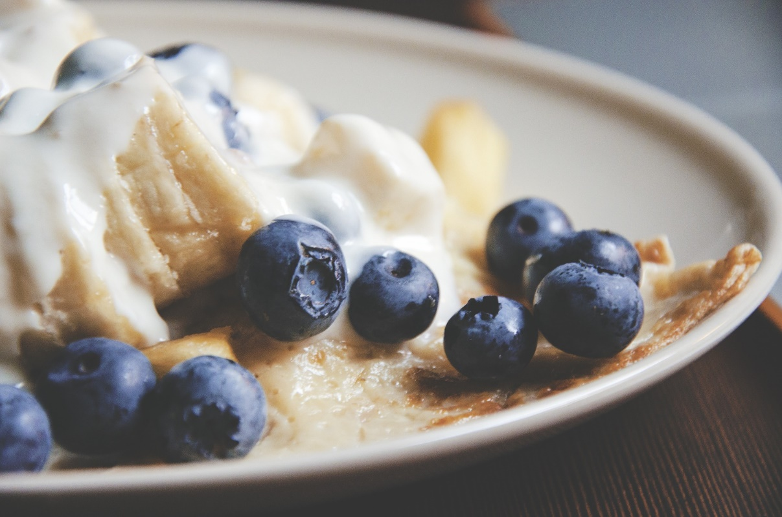
Tohle vařím já
Cíl činnosti:
Žák se pomocí přihlašovacího jména a hesla samostatně přihlásí do online platformy (zde Google),
V této platformě vytvoří jednoduchou počítačovou prezentaci splňující zadání, uloží ji a sdílí s učitelem.
Zhodnotí svůj výkon a poskytne zpětnou vazbu k prezentaci spolužáka.

Slide 20
Tohle vařím já
Popis činností:
1. Učitel požádá žáky, aby se pomocí účtu přihlásili do platformy Google.
2. Zadání samostatné práce obdrží žáci e-mailem.
3. Každý žák zpracuje, podle zadání, prezentaci receptu na oblíbené jídlo.
4. Následně zhodnotí, zda dodržel zásady tvorby prezentace podle kritérií.
5. Svou prezentaci předvede spolužákům a doprovodí ji mluveným slovem.
6. Žák zapíše hodnocení prezentace spolužáka, vyzdvihne klady, dá návrh na zlepšení.

Slide 21
Tohle vařím já
Sebehodnocení: Jak se mi podařilo dodržet zásady prezentace
 | ANO | NE
Mám pro jednotlivé části prezentace nový snímek.
Píšu stručně v bodech.
V prezentaci mám alespoň jeden obrázek.
Obrázek je oříznutý tak, aby odpovídal velikosti snímku.
Velikost písma je dobře vidět na tabuli.
V prezentaci se při předvádění dobře orientuje.
Uvedl jsem použité zdroje.

Slide 22
Tohle vařím já
Hodnocení spolužáka
Zhodnoť, zda spolužák:
Mluvil dostatečně nahlas.
Mluvil srozumitelně a přiměřeně rychle.
Jasně vyslovoval.
Měnil intenzitu hlasu, zdůrazňoval podstatné.
Udržoval s posluchači oční kontakt.
Působil uvolněně a klidně.
Doplň k hodnocení svůj komentář k tomu, co se spolužákovi dařilo, a na čem by naopak mohl zapracovat.

Slide 23
Děkuji za pozornost
Simona Šedá, simona.seda@npi.cz

Slide 24
Zdroje:
Fotografie: Pixabay, volně ke komerčnímu užití
Radůza - Drakova zubařská - text - KaraokeTexty.cz. Karaoke texty, texty písní, youtube videoklipy, fotky [online]. Dostupné z: https://www.karaoketexty.cz/texty-pisni/raduza/drakova-zubarska-721659

